Slide 1
capteurs magnétiques ultra-sensibles pour l'Imagerie magnétique
C. Fermon, M. Pannetier-Lecoeur, Q. Herreros, A. Solignac, R. Guerrero, G. Cannies, L. Le Goff, L. Parkkonen*
Service de Physique de l’Etat Condensé, CEA-Saclay
*Elekta SA, Finlande

Slide 2
La mesure des champs magnétiques
Champ (T)
IRM
1
Aimant de frigo
10⁻¹
Capteurs à effet Hall
10⁻²
10⁻³
Capteurs de champ
Capteurs
magnétorésistifs
AMR, GMR
Champ magnétique Terrestre
10⁻⁴
10⁻⁵
courant de 1A à 1m
10⁻⁶
Bruit magnétique urbain
10⁻⁷
Fluxgates
Voiture à 50m
10⁻⁸
Tournevis à 5m
10⁻⁹
10⁻¹⁰
Capteurs de flux
10⁻¹¹
Aiguille à 5m
10⁻¹²
10⁻¹³
Voiture à 5km
10⁻¹⁴
SQUIDS
10⁻¹⁵

Slide 3
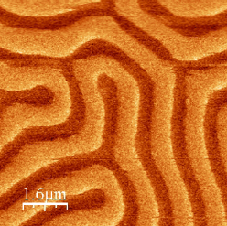
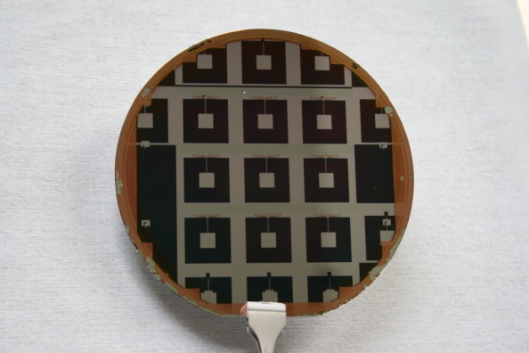
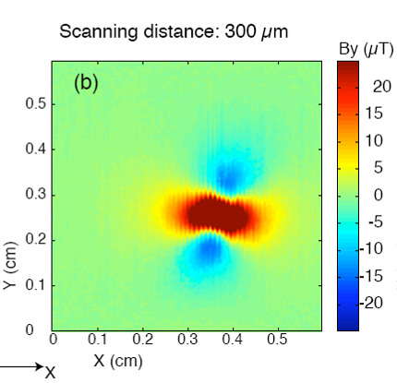
Plan
Les capteurs à base d’électronique de spin
Les applications

Slide 4
Interaction électrons-champ magnétique
L’électron a un spin.
Dans un matériau magnétique ou en présence de champ fort, la dégénérescence de spin est levée.
L’énergie magnétique n’est plus complètement négligeable devant l’énergie des électrons et la structure de bande devient dépendante du spin de l’électron.
|↓>
|↑>
|↓>
B₀
|↑>

Slide 5
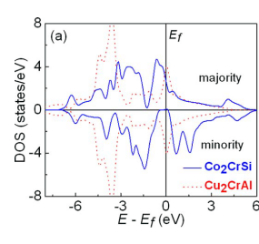
Introduction de l'électronique de spin
La densité d’électron au niveau de Fermi dépend fortement de l’orientation du spin par rapport au champ magnétique.
M
Structure de bande d’un alliage d’Heusler
V.Ko et al, Appl. Phys. Lett. 95,(2009)

Slide 6
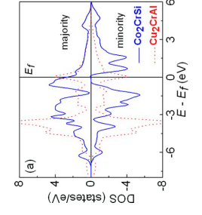
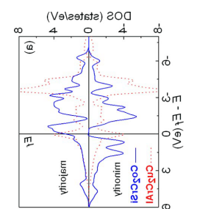
Effet de magnéto-résistance géante
Polariseur
Filtre
Polariseur
Filtre
M
M
M
M
Courant injecté
Courant injecté
Résistance faible
Réflexion aux interfaces
Résistance élevée
Le rapport des résistances est lié à la polarisation de spin

Slide 7
Polarisation de spin
Elle est grande pour le CoFe, environ 70%
Elle est très grande à l’interface CoFe/MgO.
Elle vaut pratiquement 1 pour des oxydes magnétiques
- LaSrMnO₃
- CrO₂
- Fe₃O₄
- Alliages d’Heusler

Slide 8
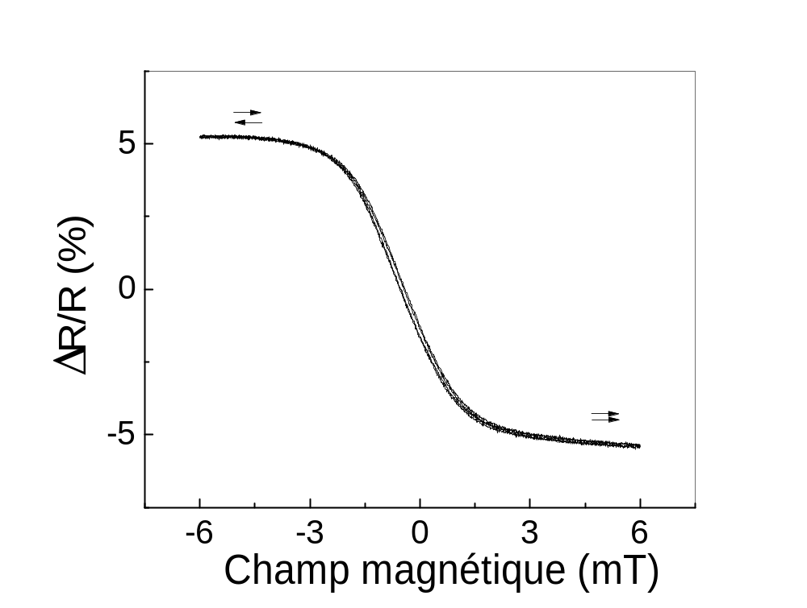

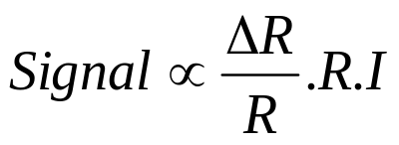
L’électronique de spin pour la magnétométrie
Ta (5nm)
NiFe (3.5nm)
Couche libre
CoFe (1.2nm)
Cu (2.1nm)
CoFe (2.5nm)
Couche dure
IrMn (10nm)
Ta (5nm)
s_{GMR}= 2 à 4 % par mT
Sensibilité : 0.2nT/√Hz à l’ambiante par mA

Slide 9
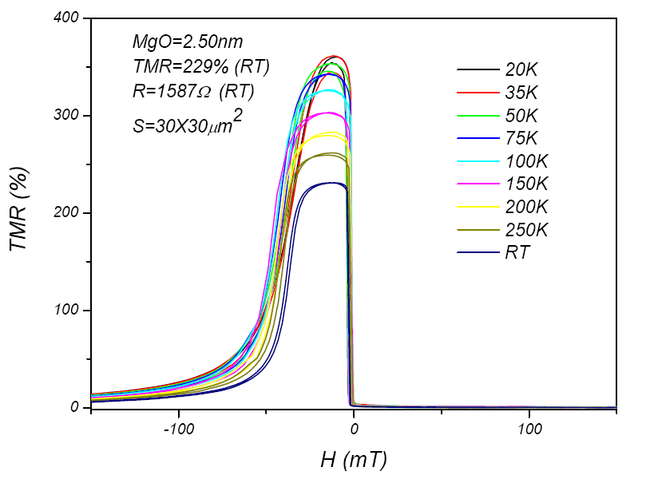
Dessin d’un capteur magnétique
Vanne de spin à jonction tunnel magnétique (TMR)
Empilement:
Tantale
Couche libre
NiFe (5nm)
CoFeB (5nm)
Barrière
MgO (2.5nm)
s_{TMR}= 40% par mT
AF artificiel
CoFeB (3nm)
Ru (0.7nm)
CoFe (2nm)
IrMn (10nm)
AF
Tantale
Substrat

Slide 10
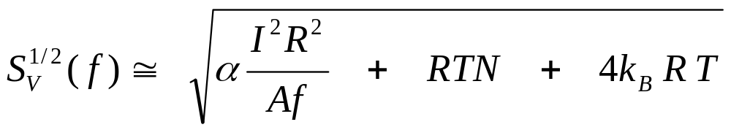
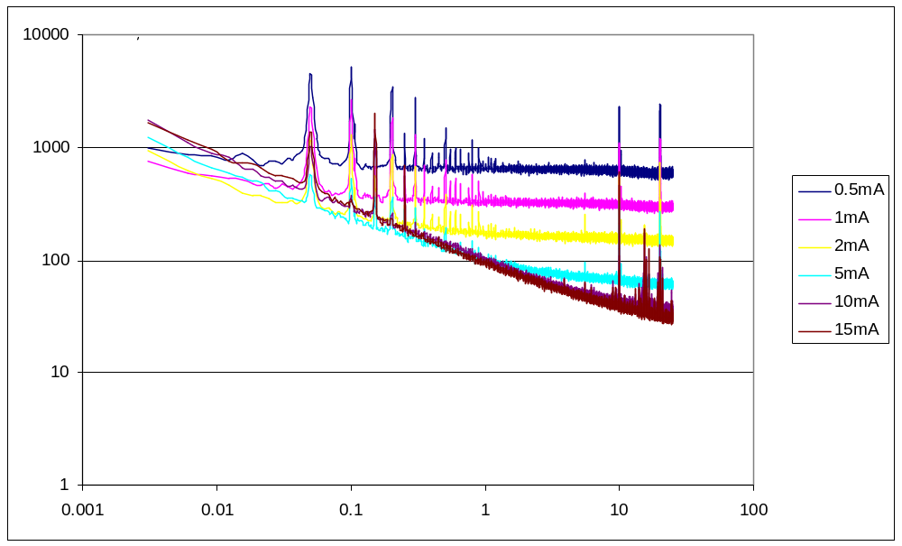
Détectivité d’un capteur
Valeur de champ pour laquelle le signal sur bruit vaut 1

Slide 11
Plan
Les capteurs à base d’électronique de spin
Les applications

Slide 12
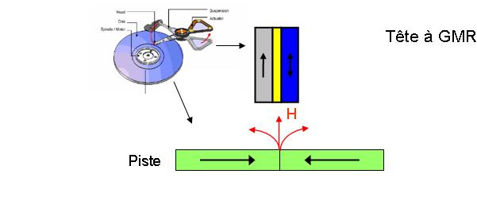
Applications des capteurs GMR
Têtes de lecture de disques durs
(>60 millions/an) – Prix Nobel A. Fert - P .Grünberg 2007
Mémoire magnétique
(MRAM)
Capteurs :
  Mesure statique ou dynamique du champ magnétique
  Mesure de courant

Slide 13
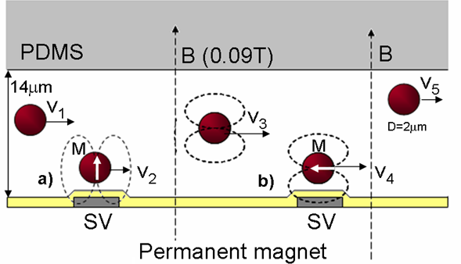
Détection de nanoparticules

Slide 14
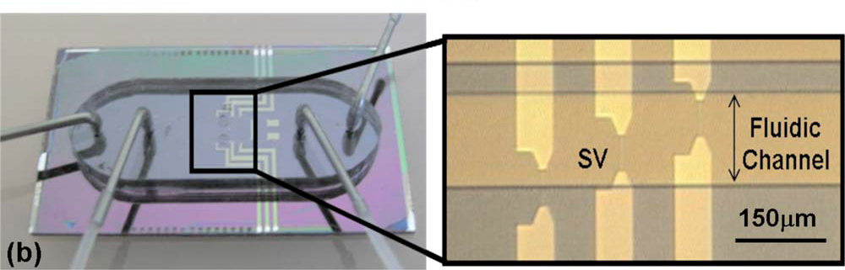
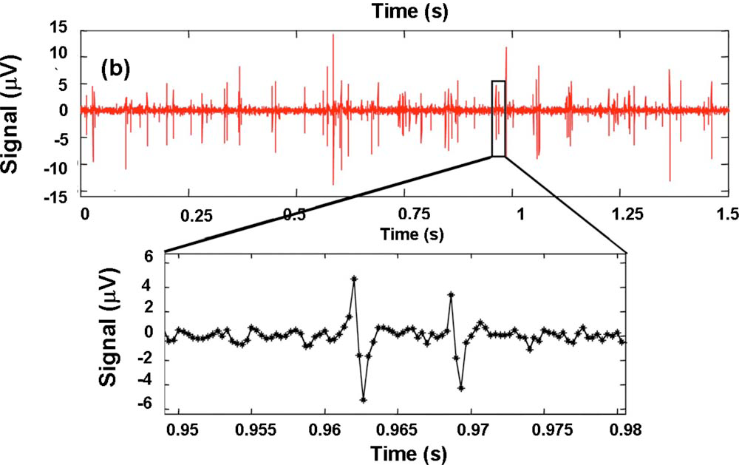
Applications des capteurs GMR à la détection de nanoparticules
Biopuces magnétiques- (Coll. INESC-MN)
Appl. Phys. Lett. 95, 034104 2009

Slide 15
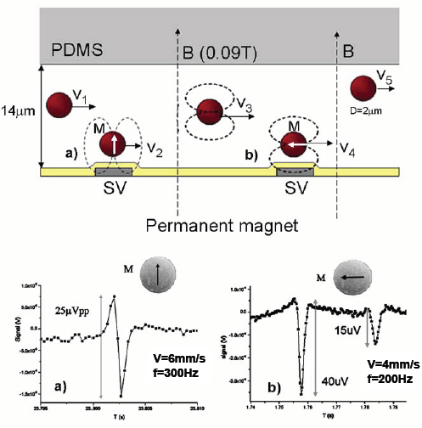
Détection de nanoparticules
Détermination de l’orientation et de la vitesse

Slide 16
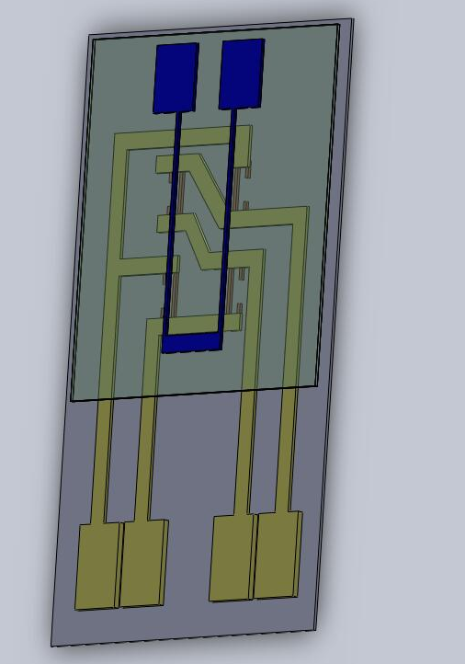
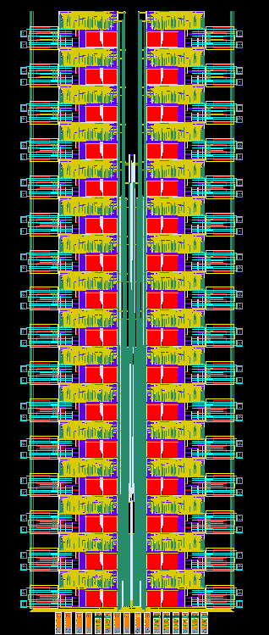
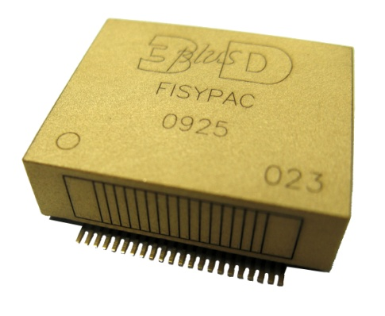
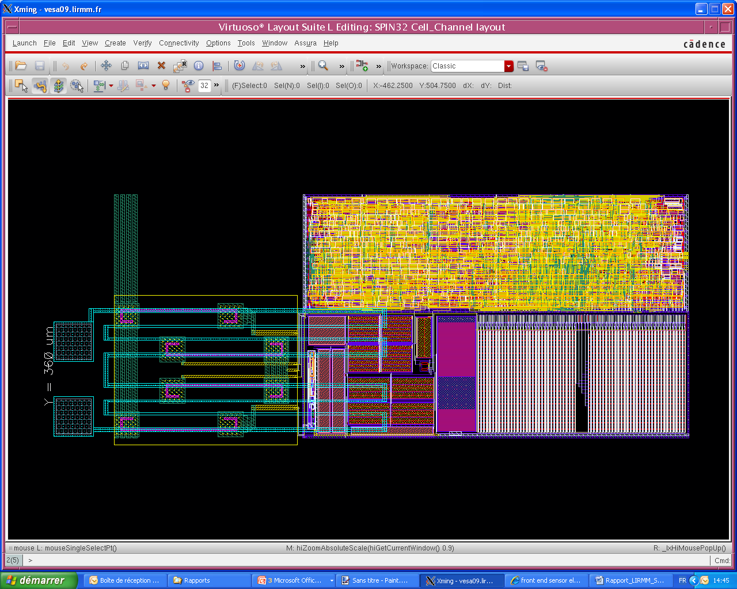
Capteurs de courant pour les piles à combustible
Front end
Front end
GMR
SPI
GMR
Towards batteries
GMR

Slide 17
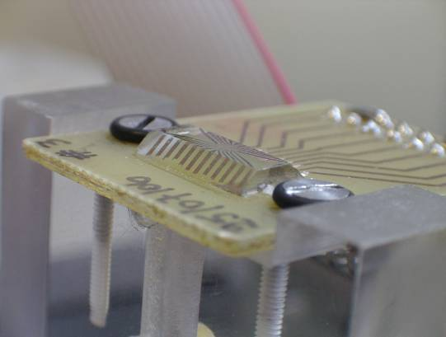
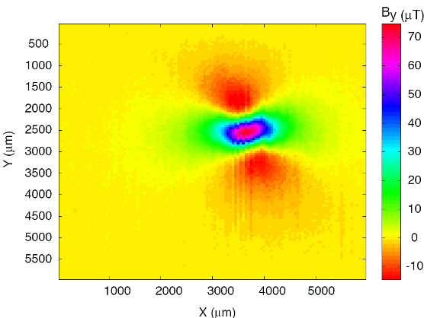
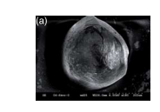
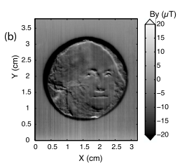
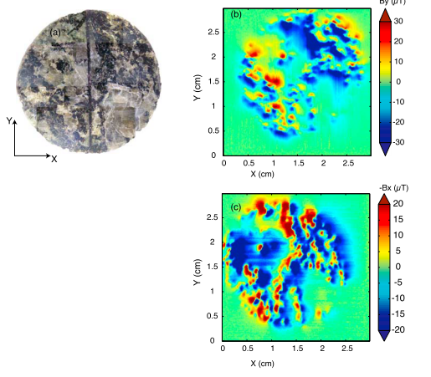
µImagerie magnétique
Hankard et al.
GEOCHEMISTRY GEOPHYSICS GEOSYSTEMS
10 (2009)
17

Slide 18
Applications des capteurs GMR : applications médicales
Champ (T)
IRM
1
Aimant de frigo
10⁻¹
10⁻²
10⁻³
Capteurs magnéto-résistifs
AMR, GMR
Champ magnétique Terrestre
10⁻⁴
10⁻⁵
10⁻⁶
Bruit magnétique urbain
10⁻⁷
Fluxgates
Voiture à 50m
10⁻⁸
Tournevis à 5m
10⁻⁹
10⁻¹⁰
Signal magnétique du coeur (MCG)
10⁻¹¹
Aiguille à 5m
10⁻¹²
SQUIDS
10⁻¹³
Signal magnétique du cerveau (MEG)
Voiture à 5km
10⁻¹⁴
IRM Bas champ
10⁻¹⁵

Slide 19
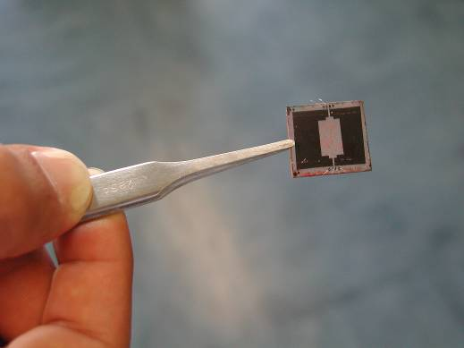
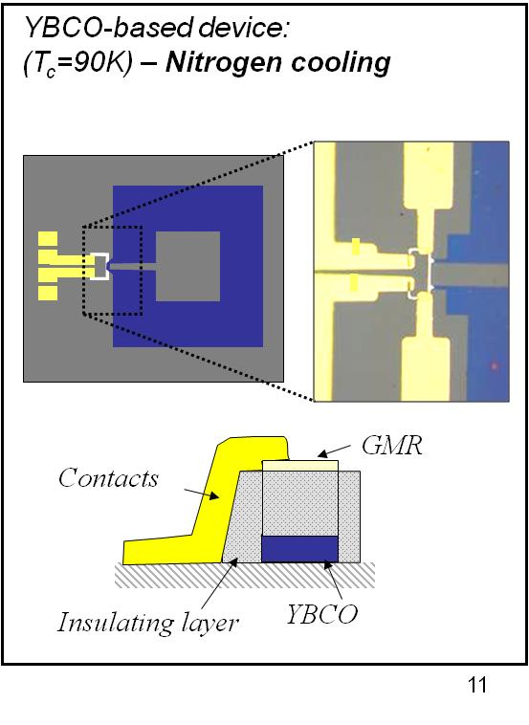
Capteurs mixtes : principe
Dispositif à base de supraconducteur à haute température critique (YBaCuO)
Refroidissement à l’azote liquide
H_{ext}
GMR
Isolant
I_{s}
Supraconducteur
Gain supérieur à 1000
Science 304, 1648-1650 (2004)

Slide 20
Détectivité d’un capteur mixte
Capteur | Gain mesuré | Surface (mm²) | Courant maximal | Détectivité* à 77K (fT/√Hz) | Détectivité* à 4K (fT/√Hz)
Nb | 108 | 7x7 | 1mA | n.a. | 600
Nb | 500 | 15x15 | 1mA | n.a. | 140
YBCO | 160 | 9x9 | 15mA | 150 | 32
YBCO | 600 | 17x17 | 10mA | 25 | 5
YBCO | 1300 | 25x25 | 10mA | 8 | 1.5
SQUIDS | - | 25x25 | - | 30 (Haut T_{c}) | 1 (Bas T_{c})
* Dans le bruit thermique

Slide 21
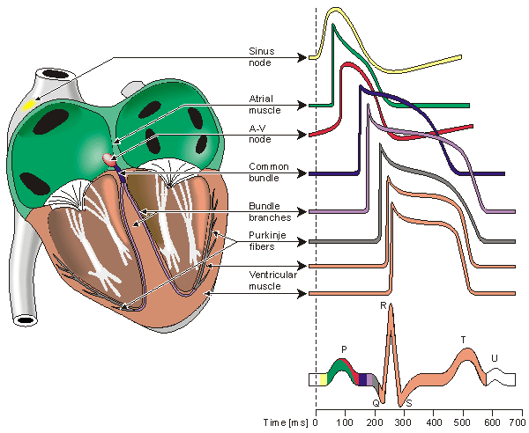
Magnétocardiographie
Magneto-Cardiographie (MCG):
Amplitude: 10⁻¹¹ T (=10pT)
Fréquence: 1 – 100 Hz
Résolution temporelle: 1ms
Quelques capteurs
Complémentaire de l’ECG
  Sans contact (et sans électrode)
  MCG fœtale
  Possibilité d’imagerie

Slide 22
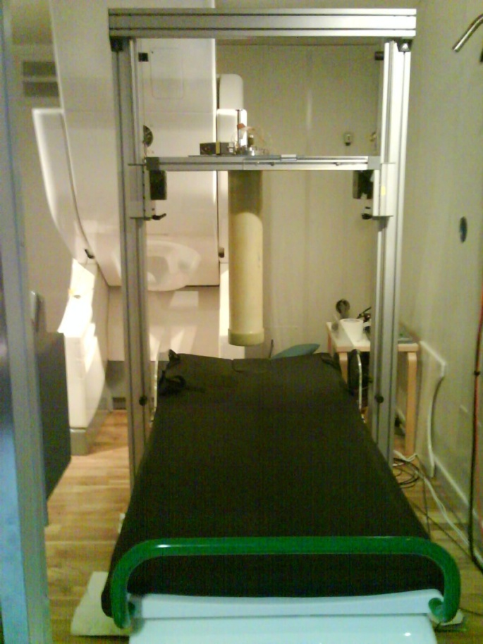
Magnétocardiographie
Chambre blindée magnétique
Laboratoire MEG commun Neurospin-SPEC-INSERM
Cryostat
Préampli bas buit
Ampli
Capteur
Acquisition
Volontaire
Vue du système dans la chambre
magnétique à Neurospin
Thèse Hedwige Polovy

Slide 23
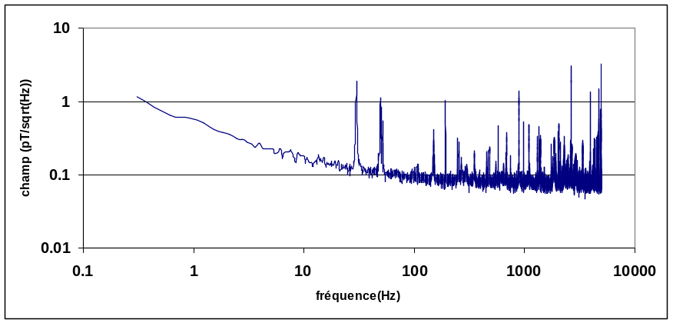
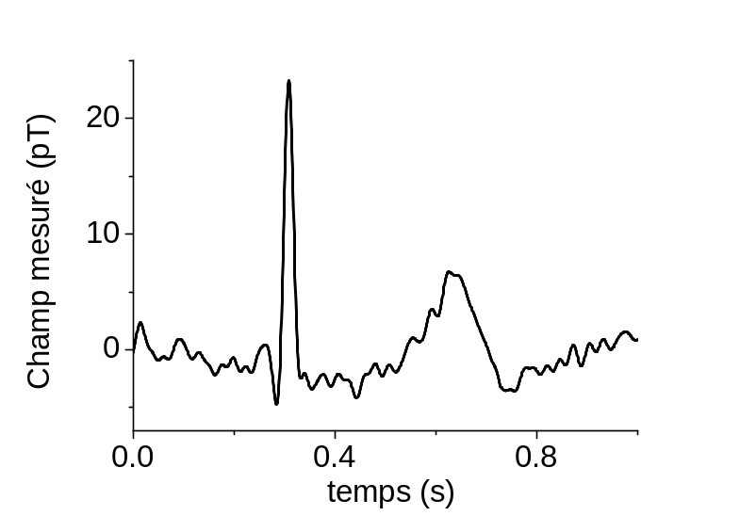
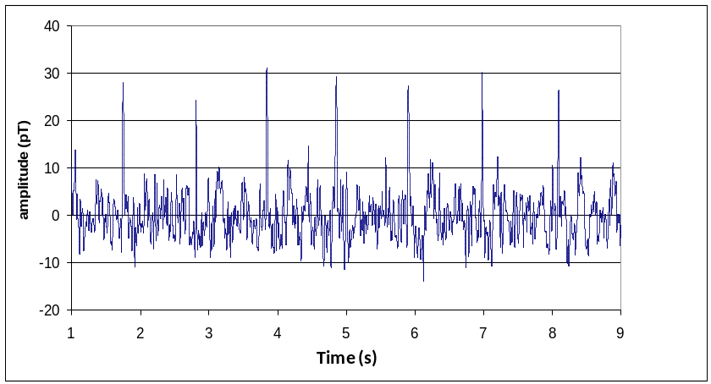
Magnétocardiographie
Field equivalent noise (pT/√Hz)
Frequency (Hz)
Capteur (Nb) SNR
R
T
P
Q
P
S
Signal brut
Signal MCG moyenné (30 fois)

Slide 24
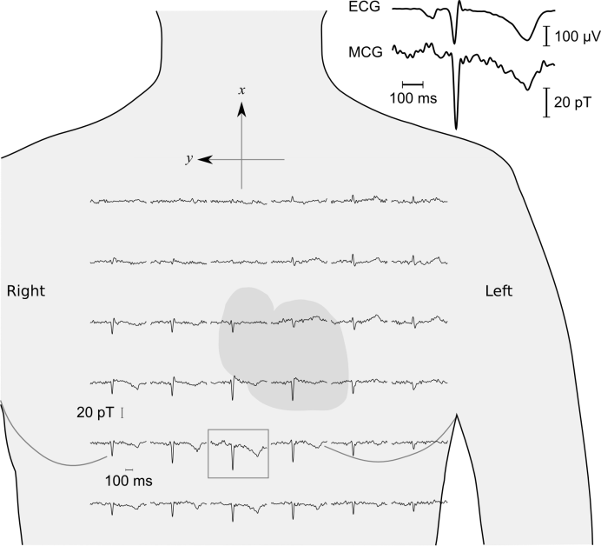
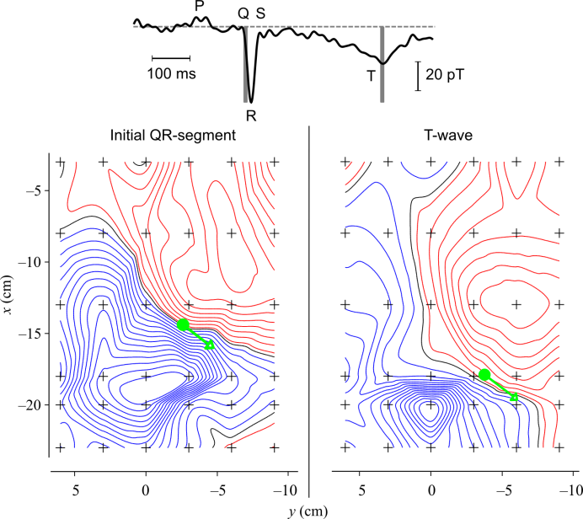
Magnétocardiographie
Enregistrement du signal magnétique cardiaque à différentes positions du torse
Reconstruction du dipôle de courant et isocontours magnétiques au début des composantes QR et T de la révolution cardiaque
=> Mesure sans contact et imagerie cardiaque électrique dynamique

Slide 25
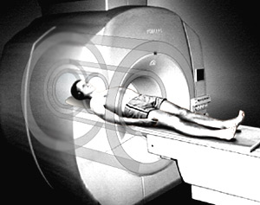
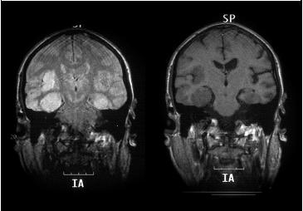
Imagerie par Résonance Magnétique (IRM)
Technique d’imagerie basée sur la résonance magnétique nucléaire des protons à (très) haut champ (>0.5T)
Alternative bas champ :
- Faible coût
- Ouverte
- Compatible avec les implants métalliques
Silencieuse.
Nouveaux contrastes
=> Nécessité de capteurs très sensibles à basse fréquence

Slide 26
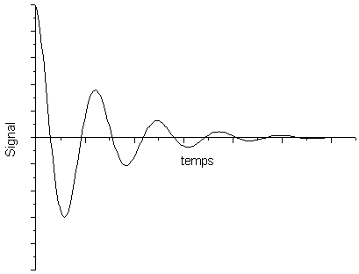
Résonance Magnétique Nucléaire
|↓>
Champ extérieur
|↑>
|↓>
B₀
E=ħγB₀
|↑>
Spins nucléaires
RF
Capteur
4 informations :
Fréquence
Intensité : densité de proton
T₁ retour à l’équilibre
T₂ décohérence
temps
T₂

Slide 27
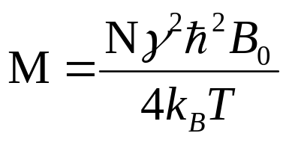
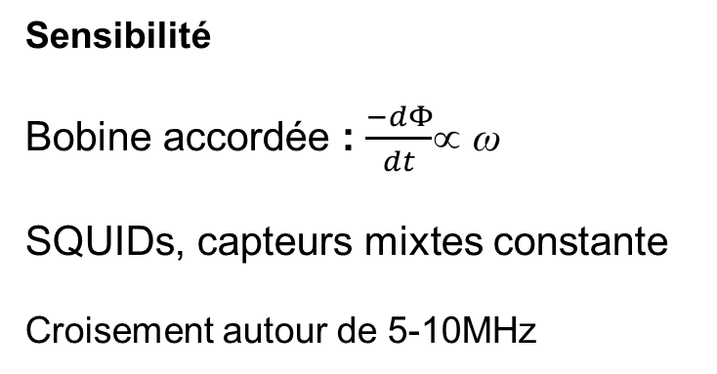
Résonance Magnétique Nucléaire
Signal
Sensibilité
Bobine accordée : $\frac{−dΦ}{dt}$∝ ω
SQUIDs, capteurs mixtes constante
Croisement autour de 5-10MHz
Aimantation macroscopique
: Facteur gyromagnétique
(42.57MHz/T pour l’hydrogène)
B₀ : Champ externe
N : nombre de noyaux
Bruit :
>10MHz, bruit du corps pour une bobine
<10MHz, bruit de la bobine

Slide 28
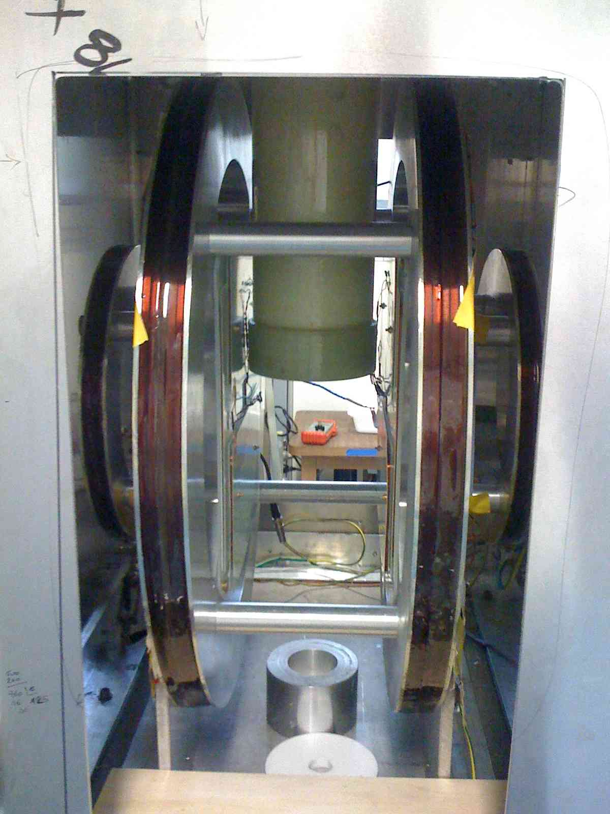
Système prototype
Homogénéité 10ppm
Correction de gradients statiques
Gradients pour l’IRM
Champ maximal 10mT
Excitation et détection non accordées
Cryostat
Echantillon
Gradients
Aimant 4 bobines
Thèse Hadrien Dyvorne
Acquisition simple à 314kHz (7.5mT) avec un capteur YBCO (77K) non accordé

Slide 29
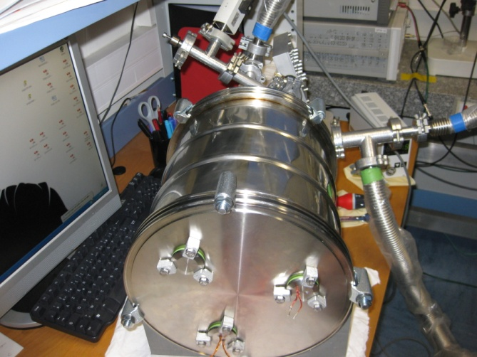
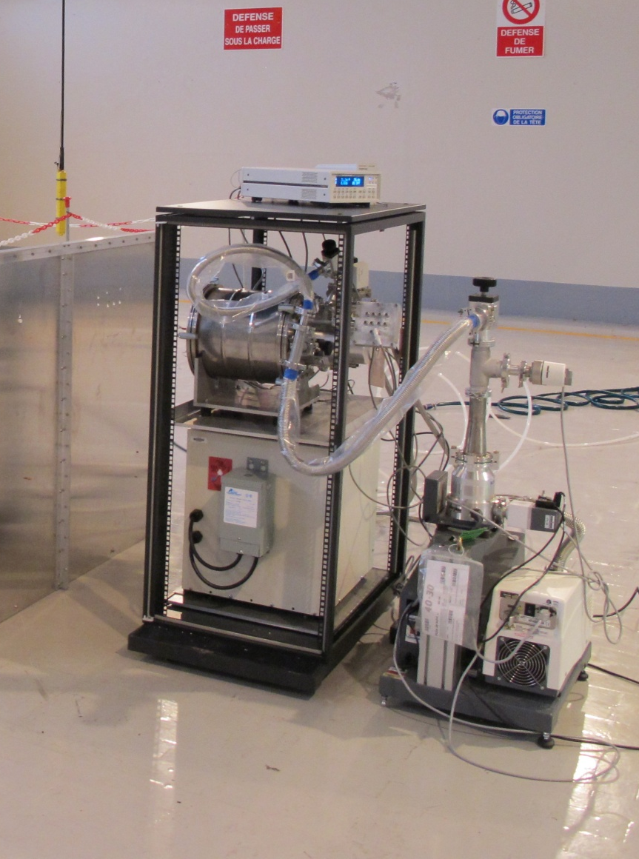
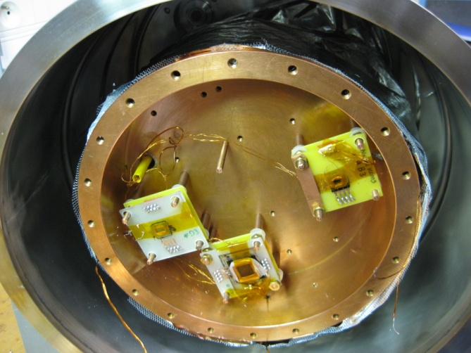
La partie cryogénique
Tête froide
Intérieur avec 3 capteurs montés
29

Slide 30
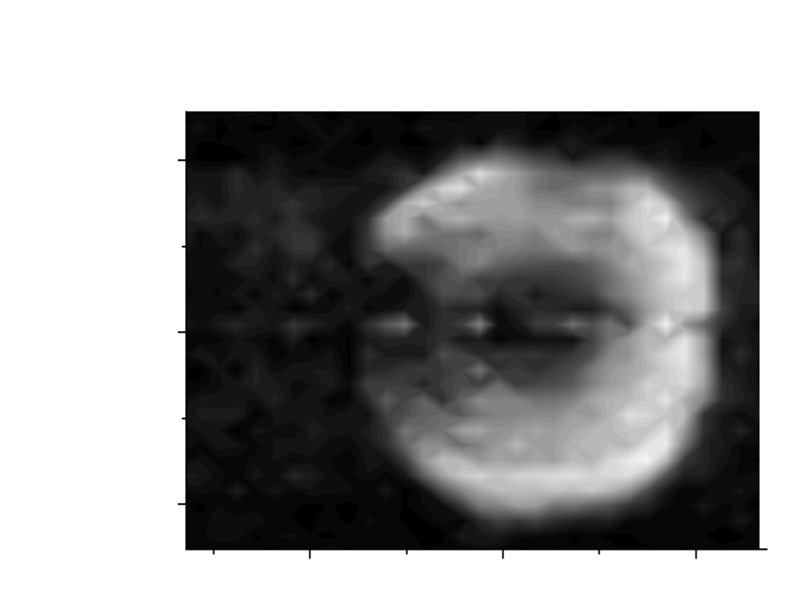
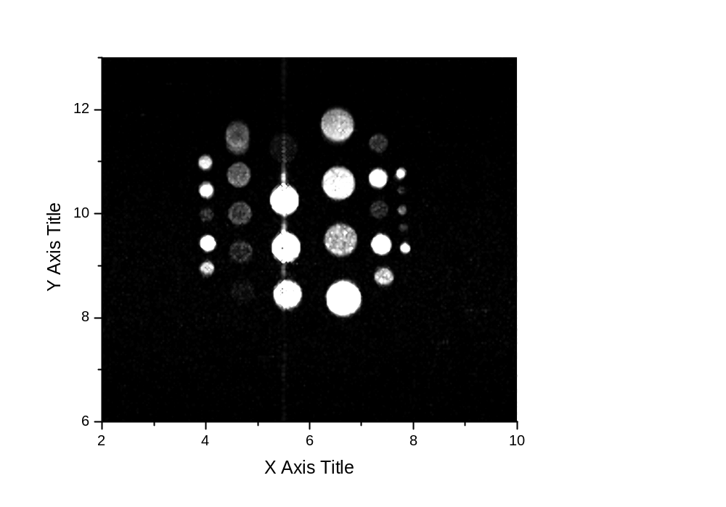
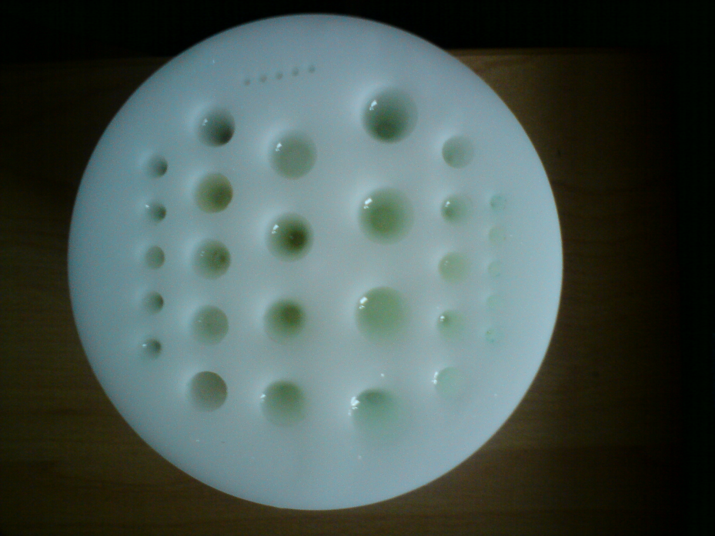

IRM à 7.5mT
IRM 3D d’une pêche,
Résolution = mm³
Temps d’acquisition total (3D) = 12 mn
Thèse Hadrien Dyvorne
30

Slide 31
Perspectives
Nouvelles générations de capteurs magnétiques
Capteurs TMR à base de MgO
Capteurs magnétiques TMR tout oxyde.
De plus en plus d’applications des capteurs à base d’électronique de spin
Pour les applications médicales
Magnéto-encéphalographie
IRM bas champ pour le cerveau puis corps entier pour le bébé.
Intégration MEG et IRM sur un même appareil pour l’imagerie du cerveau: information fonctionnelle et anatomique

Slide 32
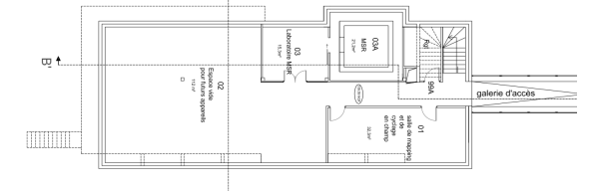
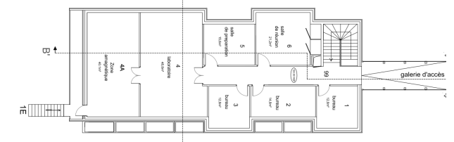
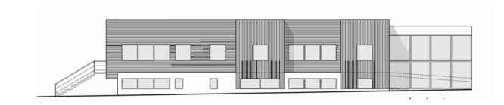
Plateforme Ultrabasbruit
Plateforme ouverte
dédiée au développement
des capteurs magnétiques.
Projet Inter-DIM 2011

